Slide 1
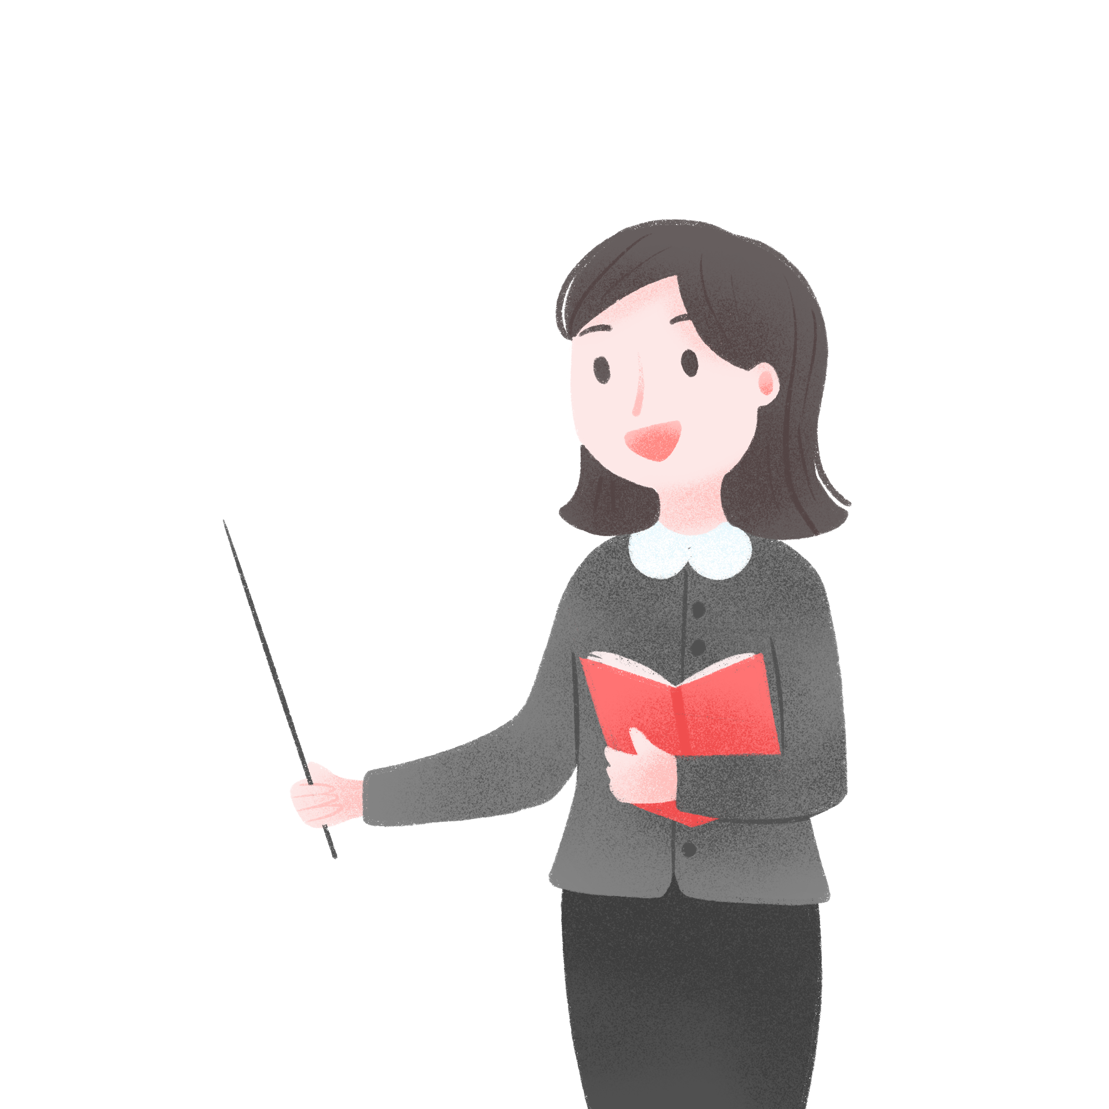
Hello!
CHÀO MỪNG CÁC EM
ĐẾN VỚI BÀI HỌC NGÀY HÔM NAY!

Slide 2



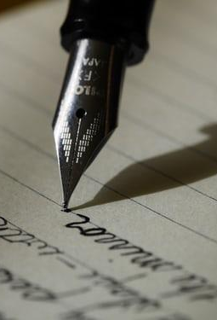
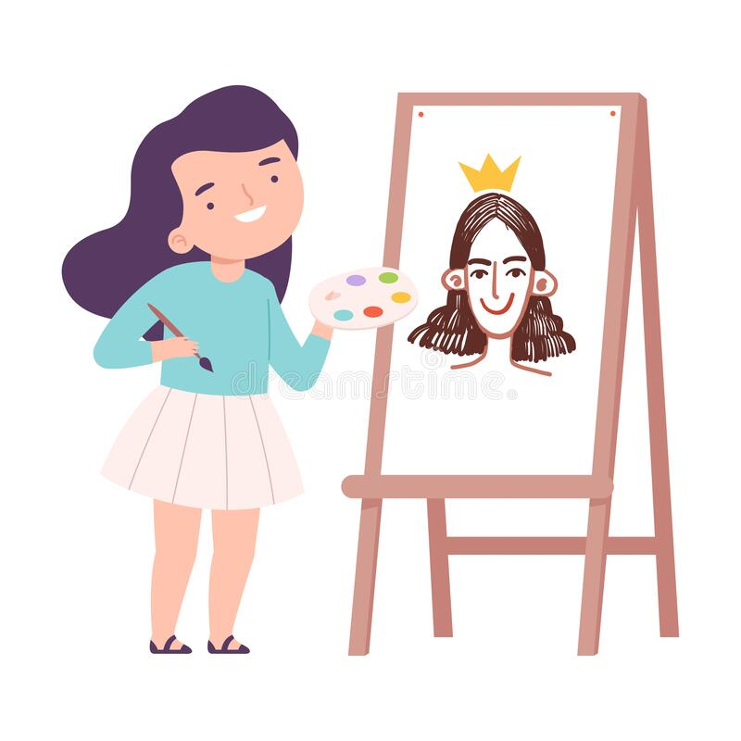

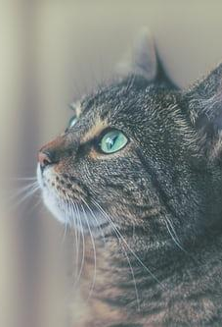
Ai nhanh trí hơn?
Theo em, có những cách nào để lưu giữ chân dung của một người?
Chụp ảnh
Vẽ tranh
Nặn tượng

Slide 3

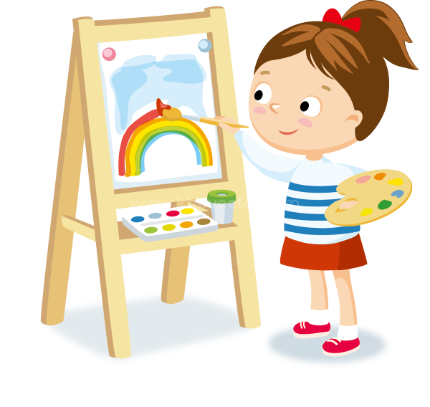

Chủ đề 1: KẾT NỐI BẠN BÈ
BÀI 1: CHÂN DUNG BẠN EM
(2 tiết)

Slide 4

NỘI DUNG BÀI HỌC
Khám phá
Sáng tạo
1
2
3
4
Thảo luận
Ứng dụng

Slide 5


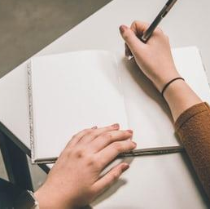
1. Khám phá
Mỗi người đều có những đặc điểm riêng về chân dung, đặc biệt là qua khuôn mặt, đó cũng chính yếu tố để phân biệt người này với người khác.

Slide 6

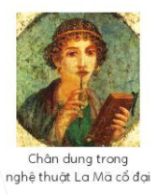
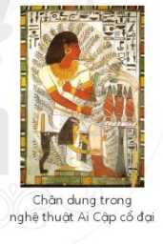
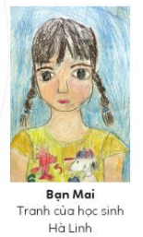
Hoạt động nhóm
Chia lớp thành 6 nhóm, thảo luận trong thời gian 3 phút:
Nhóm 1,2: Tìm hiểu tác phẩm chân dung nghệ thuật La Mã cổ đại
Nhóm 3,4: Tìm hiểu tác phẩm chân dung trong nghệ thuật Ai Cập cổ đại
Nhóm 5,6: Tìm hiểu tác phẩm chân dung Bạn Mai

Slide 7
+ Tranh vẽ về ai? Biểu cảm trên khuôn mặt của nhân vật trong tranh như thế nào?
+ Loại chân dung (diễn tả khuôn mặt, nửa người, cả người,...)?
+ Đặc điểm lứa tuổi, đặc điểm của khuôn mặt nhân vật trong tranh.
Nội dung tìm hiểu

Slide 8
+ Tóc và trang phục có gì đặc biệt?
+ Trạng thái tình cảm của nhân vật thế nào?
+ Bố cục, đường nét, màu sắc trong tranh (gam màu chủ đạo trong tranh, màu được sử dụng nhiều trong tranh) ra sao?
+ Em ấn tượng với điều gì trong tranh?
Nội dung tìm hiểu

Slide 9
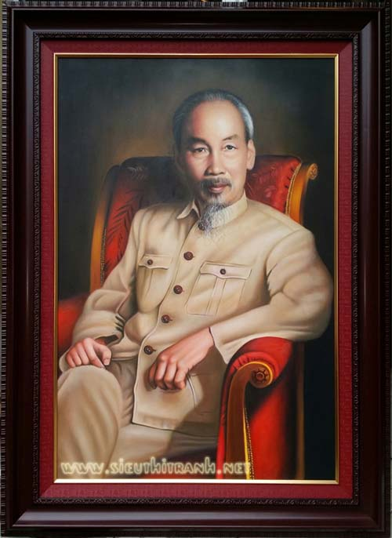

Kết luận
- Tranh chân dung là loại tranh vẽ về người, diễn tả nổi bật đặc điểm vẻ ngoài nhất là qua khuôn mặt.
- Qua tranh có thể biết được trạng thái cảm xúc, tính cách, tình cảm, lứa tuổi, của nhân vật.

Slide 10
Kết luận
- Tranh chân dung được thể hiện bằng nhiều hình thức và chất liệu khác nhau, màu sắc trong tranh rất phong phú, được lựa chọn theo ý thích của người vẽ.

Slide 11
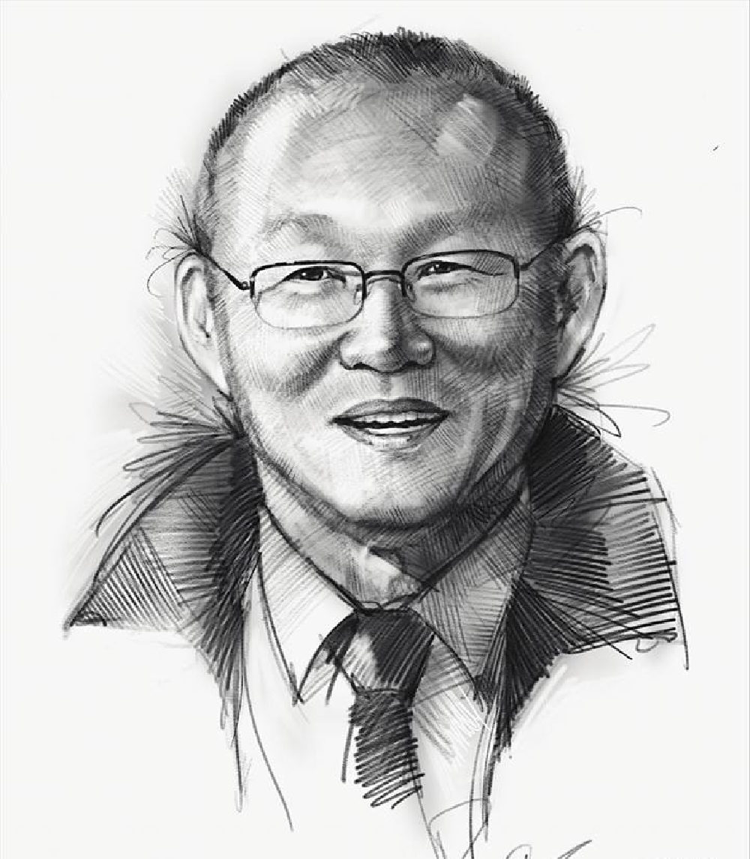
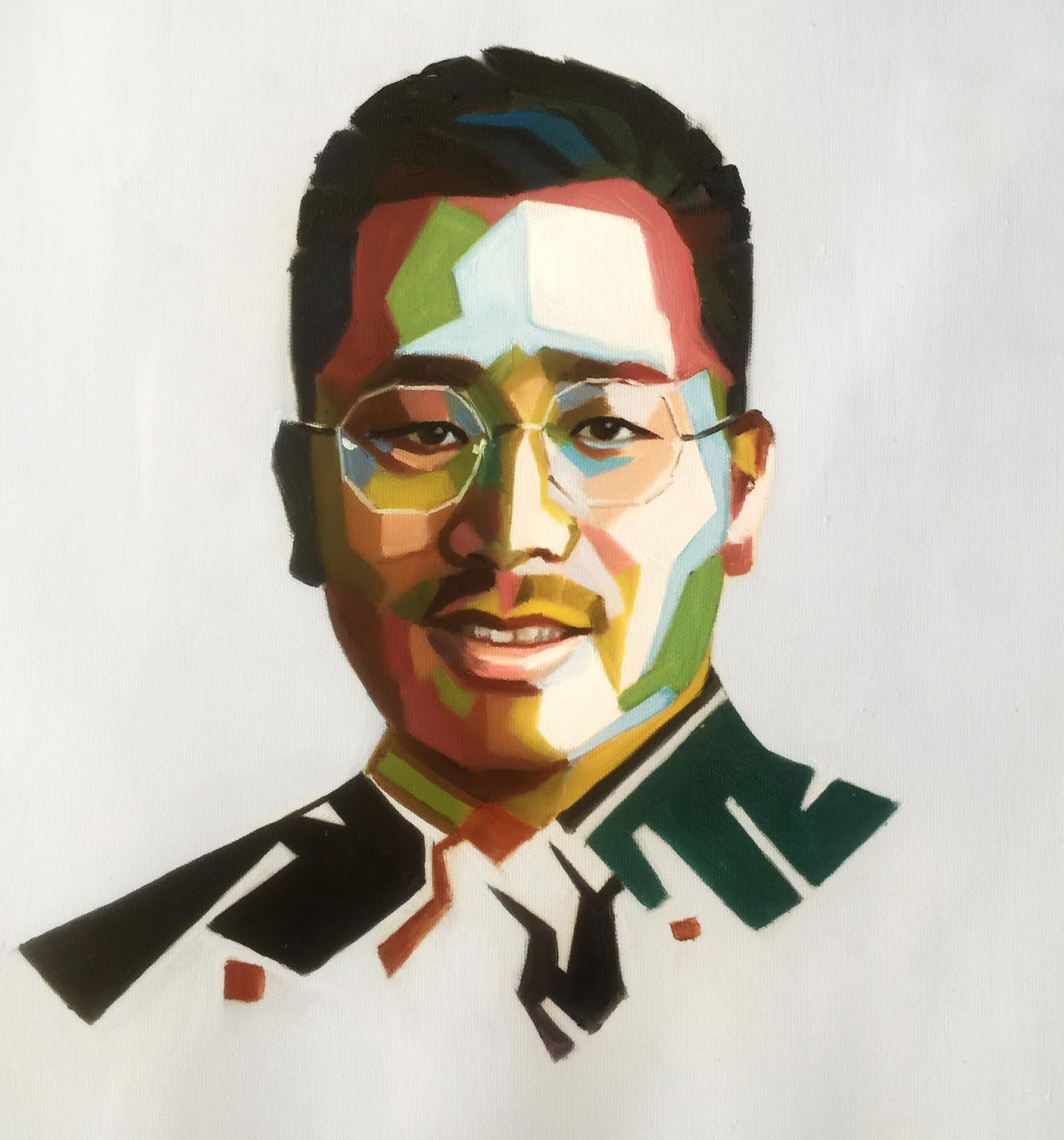
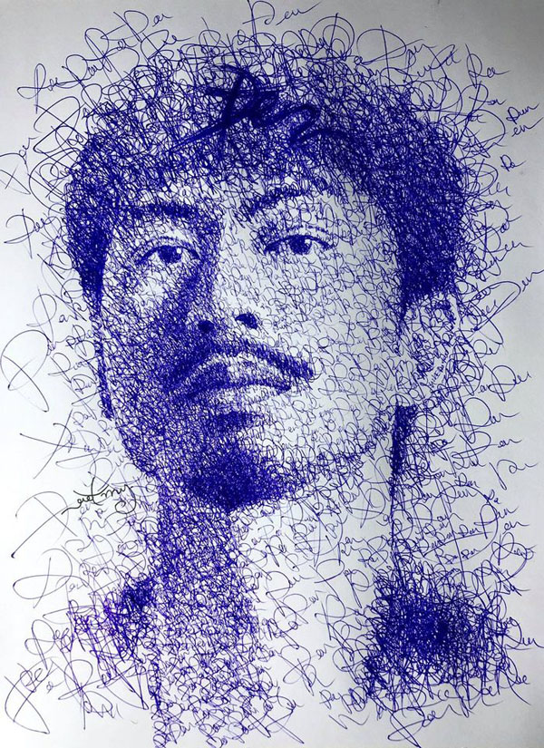
Một số hình thức và chất liệu thể hiện
Chân dung bút chì
Chân dung sơn dầu
Chân dung bút bi

Slide 12
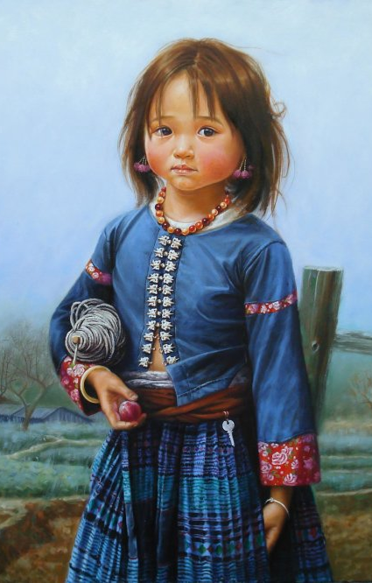
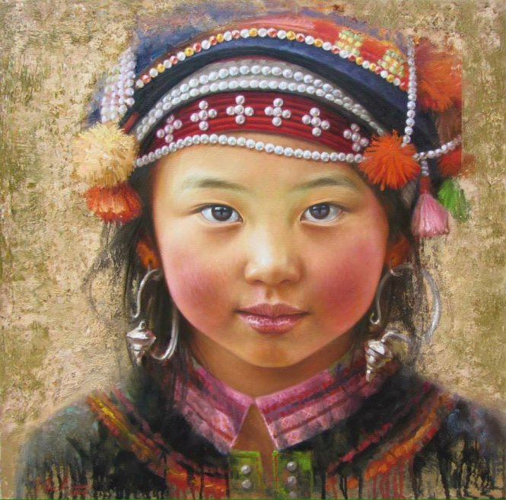
2. Sáng tạo
Tìm ý tưởng
Quan sát một số hình ảnh các nhân vật từ các vùng miền sau và cho biết:
Em sẽ vẽ chân dung bạn nào? Bạn có đặc điểm chân dung gì nổi bật?
Em sẽ vẽ bằng cách nào? Em chọn vật liệu gì để vẽ chân dung: màu sáp, màu nước hay màu bột,...?
Em vẽ hình bằng nét trước rồi vẽ màu hay vẽ các mảng màu trước và vẽ các nét chi tiết sau?

Slide 13
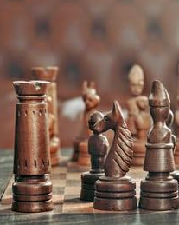
Các bước tìm ý tưởng
Chọn bạn để làm mẫu vẽ chân dung
01
Chọn đặc điểm điển hình của bạn để thực hiện
02
Xác định phương pháp thực hành
03

Slide 14
Thực hành
Cách 1: Vẽ hình bằng nét
Vẽ màu và hoàn thiện
Tìm bố cục và vẽ phác hình dáng chính của nhân vật (khuôn mặt, trang phục...)
03
01
02
Vẽ chi tiết các bộ phận

Slide 15
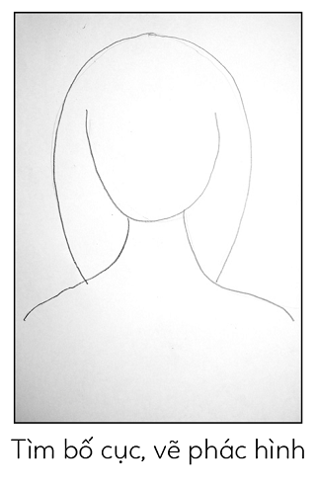
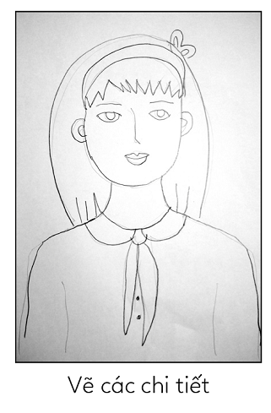
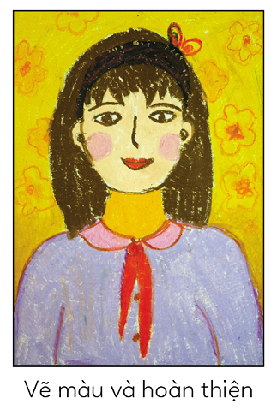
Minh họa

Slide 16
Cách 2: Vẽ bằng bảng màu
+ Bước 1: Vẽ nền bằng mảng màu lớn từ một hoặc nhiều màu
+ Bước 2: Dùng bút màu vẽ các hình mảng tạo hình ảnh cho nhân vật về khuôn mặt, đầu tóc, quần áo
+ Bước 3: Vẽ thêm các chi tiết để làm rõ đặc điểm nhận vật

Slide 17
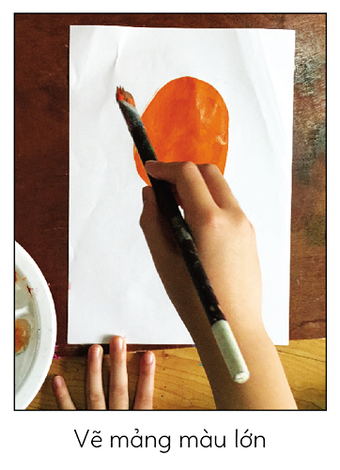
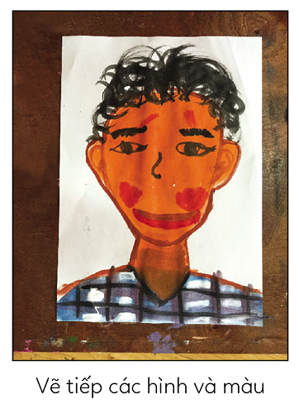
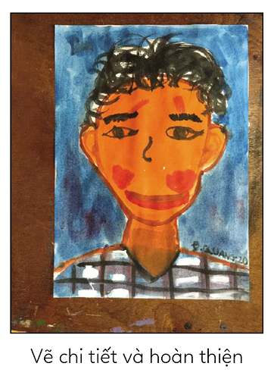
Minh họa

Slide 18
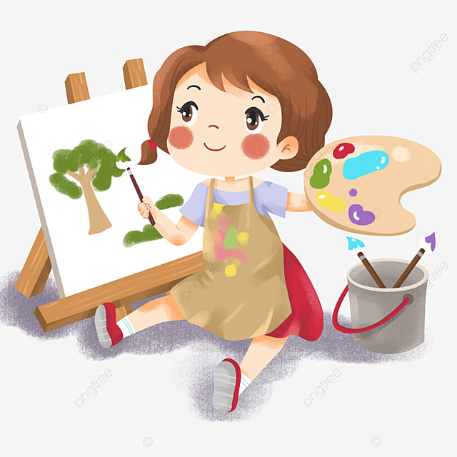
Em hãy vẽ bức tranh chân dung của một bạn trong lớp.
Yêu cầu: Khai thác đặc điểm khuôn mặt bạn và em hãy nói về bức tranh của mình.
Luyện tập

Slide 19

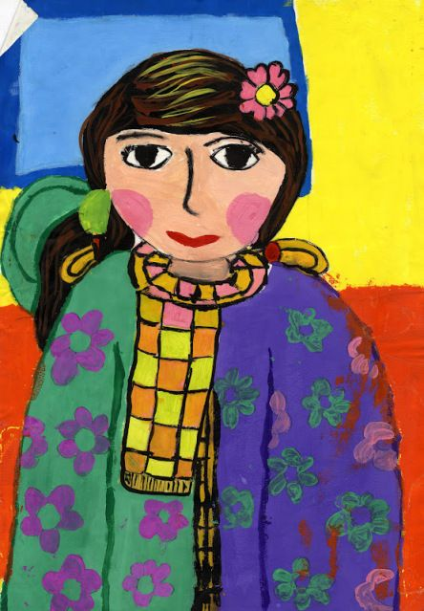
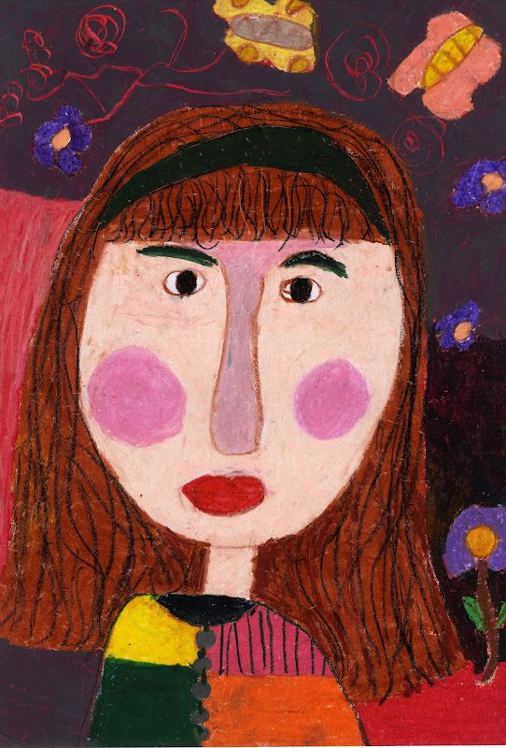
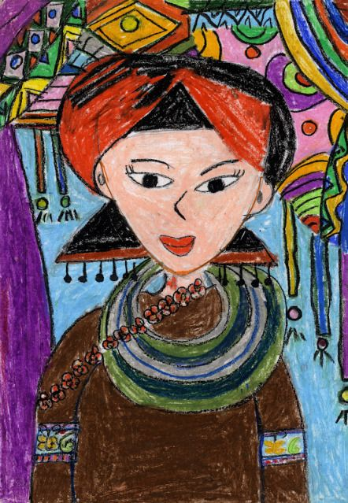
Một số tranh tham khảo

Slide 20
3. THẢO LUẬN
Trưng bày sản phẩm lên bảng hoặc xung quanh lớp để học sinh giới thiệu, chia sẻ:
Bố cục, đường nét, màu sắc, đặc điểm trạng thái, cảm xúc của nhân vật trong tranh.
01
Em thích tranh của bạn nào nhất?
Vì sao?
02

Slide 21

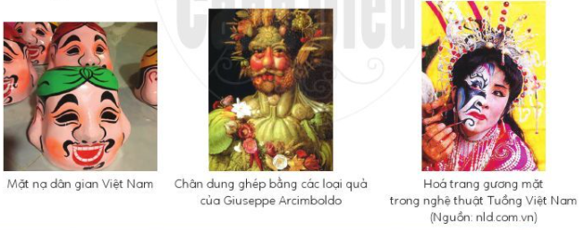
- Nghệ thuật vẽ chân dung được ứng dụng vào biểu diễn sân khấu như hoá trang, mặt nạ tuồng...
4. Ứng dụng

Slide 22
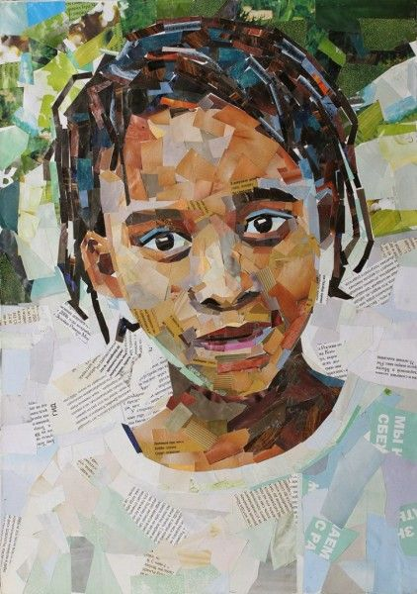
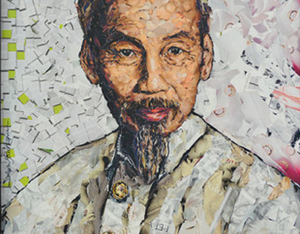
- Tranh chân dung được tạo bằng những cách độc đáo từ rau, củ, quả như trong tranh của hoạ sĩ Giuseppe Arcimboldo hoặc bằng các kĩ thuật khác như: xé dán, gắn, ghép các vật liệu,...
4. Ứng dụng
Chân dung bằng xé giấy

Slide 23
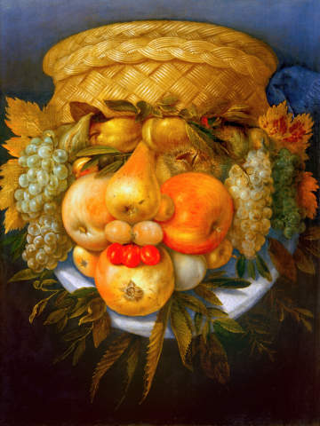
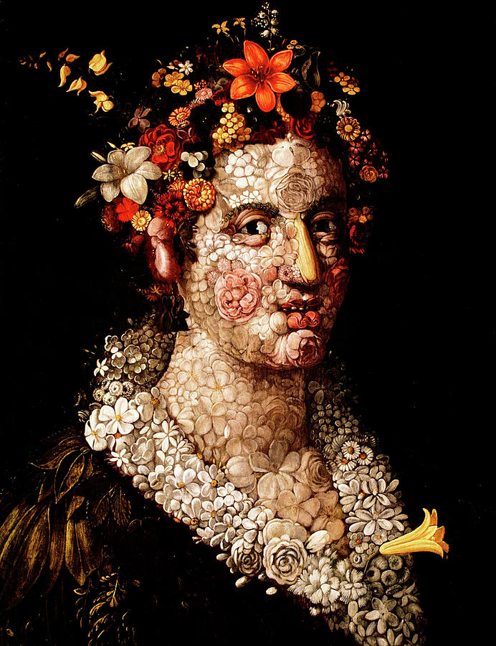
Tranh chân dung từ rau, củ, quả
của họa sĩ Giuseppe Arcimboldo

Slide 24
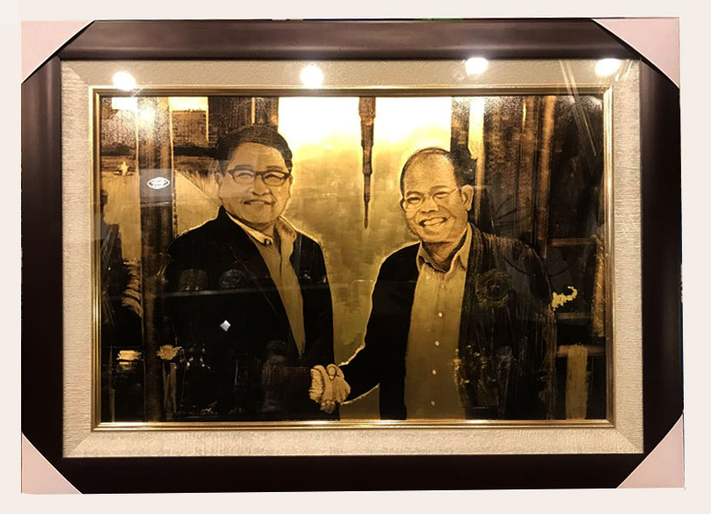
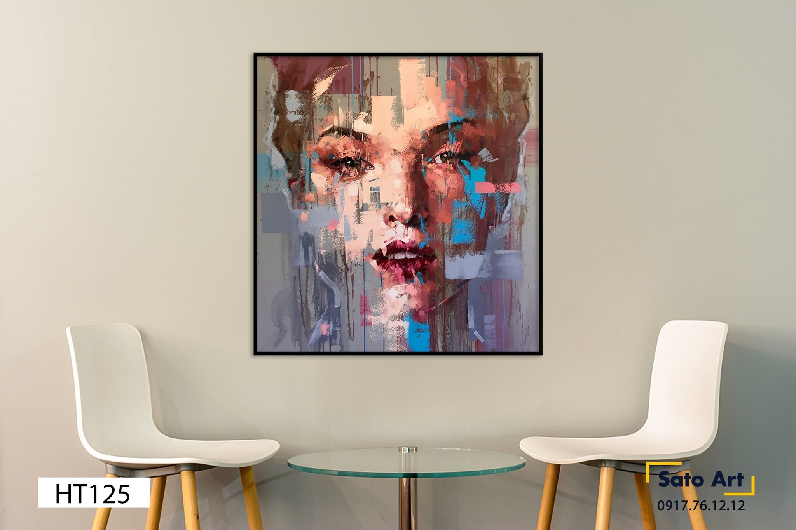
- Ứng dụng sản phẩm tranh chân dung để làm đồ trang trí, quà tặng… trong cuộc sống.
4. Ứng dụng
Trang trí nhà cửa
Tặng quà

Slide 25
Ghi nhớ
Vẽ tranh chân dung là diễn tả đặc điểm riêng của con người, nhất là khuôn mặt. Bức tranh chân dung có thể diễn tả được dáng vẻ bên ngoài và nội tâm của nhân vật.
Tranh chân dung có thể được sáng tạo với nhiều cách vẽ và chất liệu đa dạng.

Slide 26
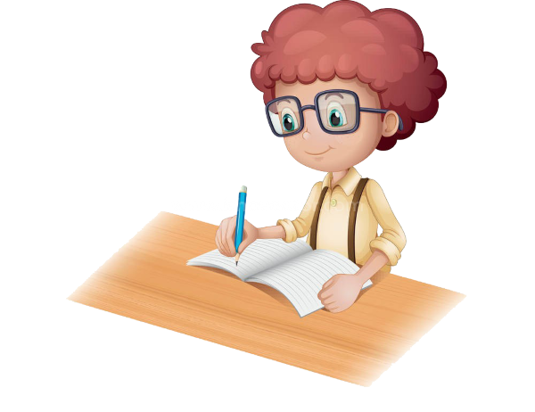
HƯỚNG DẪN VỀ NHÀ
01
02
Xem trước bài 2, SGK Mĩ thuật 6
Chuẩn bị đồ dùng học tập cho bài 2

Slide 27

CẢM ƠN CÁC EM
ĐÃ LẮNG NGHE BÀI GIẢNG HÔM NAY!

